Slide 1
Менеджер задач
Автор: Романовская Александра Егоровна
Руководитель: Пастухов Олег Андреевич
Год: 2026

Slide 2
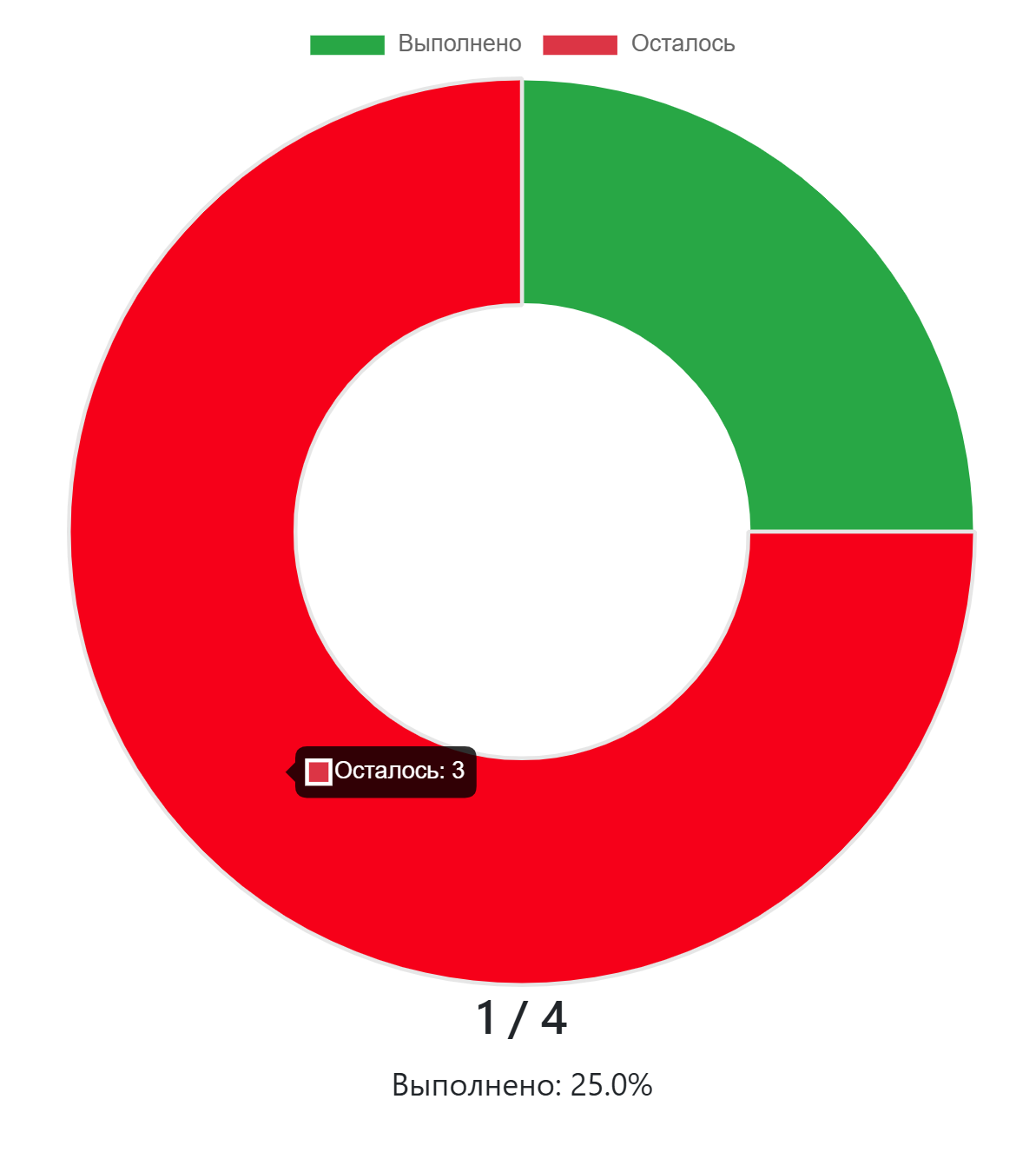
Актуальность проекта
Проект позволяет:
Организовывать личные задачи в одном месте
Хранить файлы вместе с задачами
Отслеживать прогресс выполнения визуально
Целевая аудитория:
Студенты и школьники
Начинающие разработчики Flask

Slide 3

Цель и задачи проекта
Цель: Разработать веб-приложение на Python с использованием Flask для управления задачами с возможностью загрузки файлов.
Задачи:
Изучить возможности фреймворка Flask
Реализовать регистрацию и авторизацию
Создать базу данных SQLite через ORM SQLAlchemy
Реализовать загрузку и скачивание файлов
Создать REST API для получения задач в JSON

Slide 4
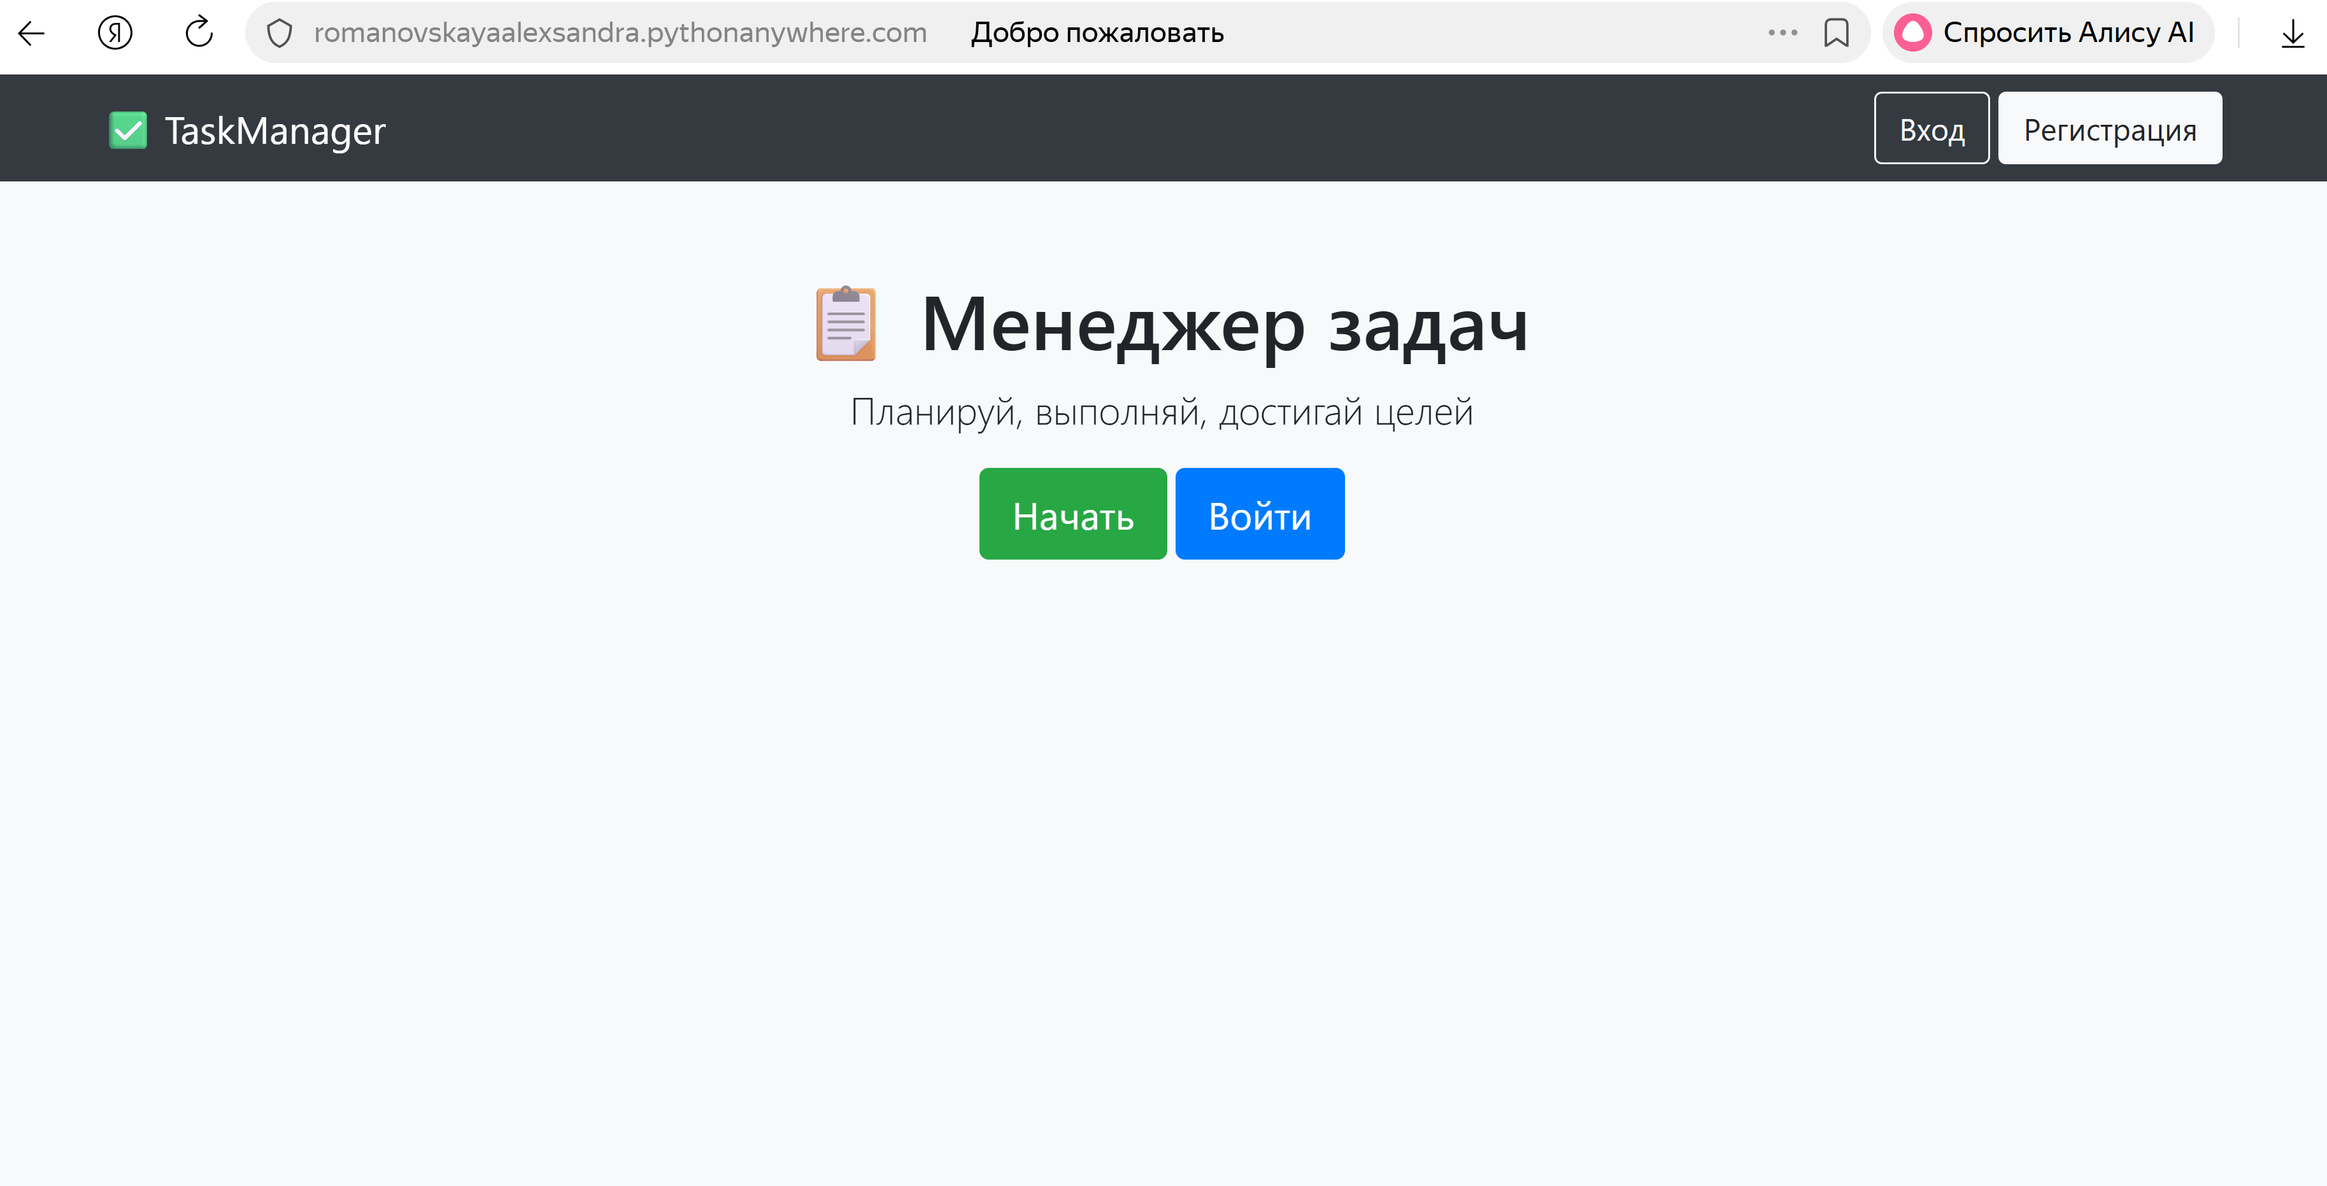
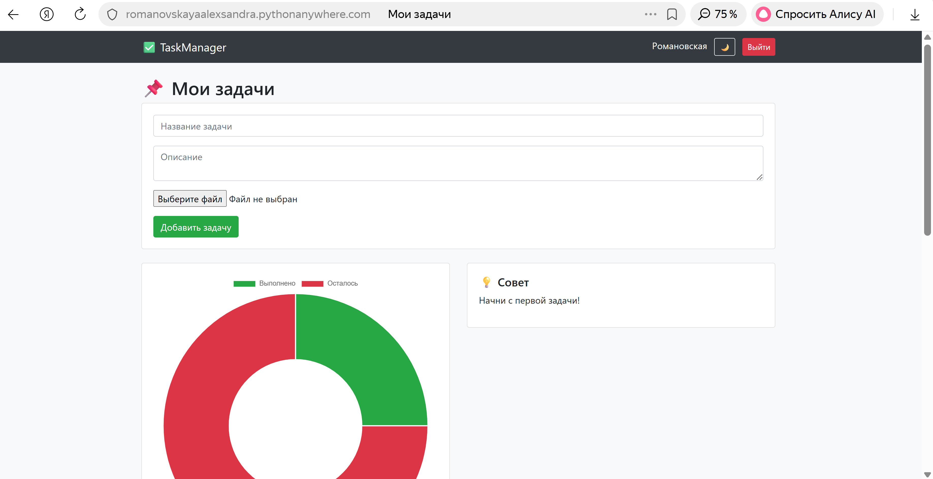
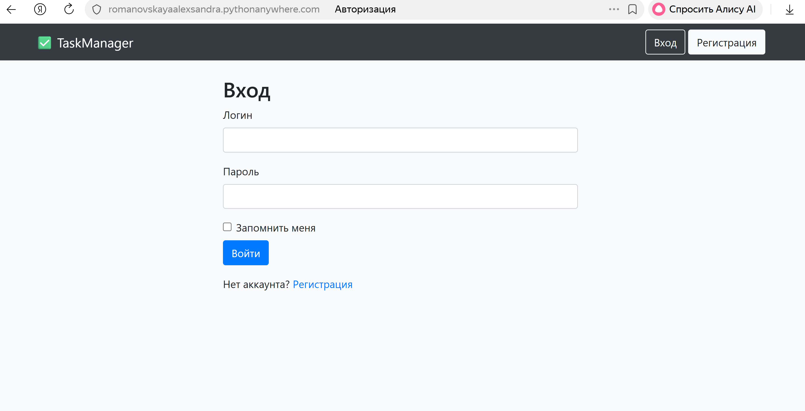
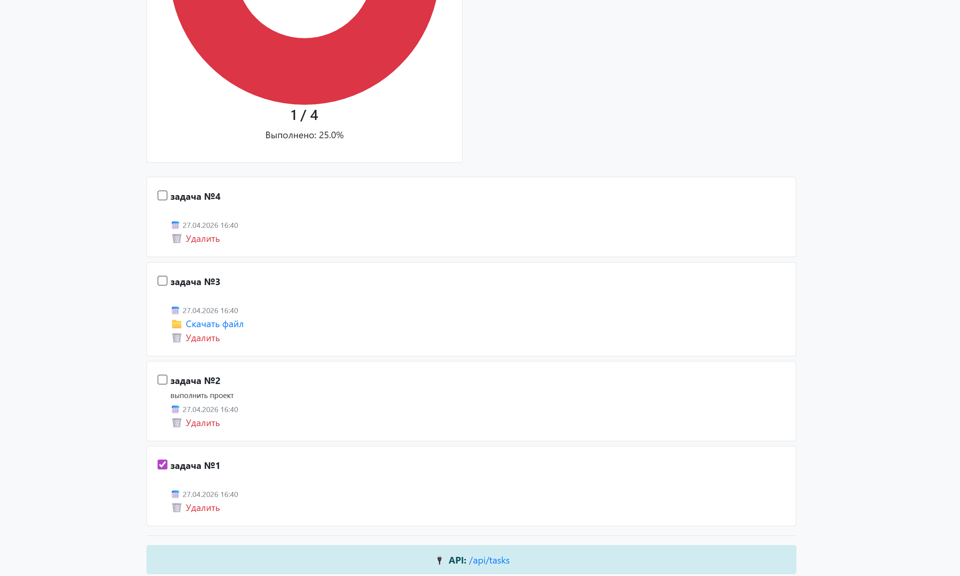
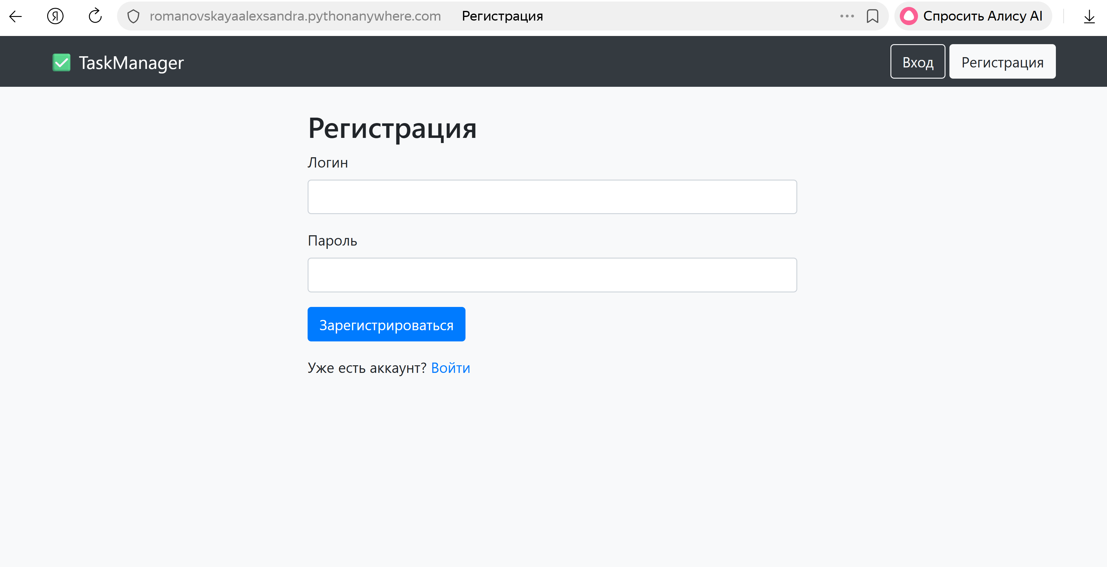
Архитектура приложения
Приложение состоит из следующих компонентов:
Страница регистрации
Страница входа
Главная страница (список задач)
Форма добавления задачи
Панель статистики (диаграмма)
API для разработчиков

Slide 5
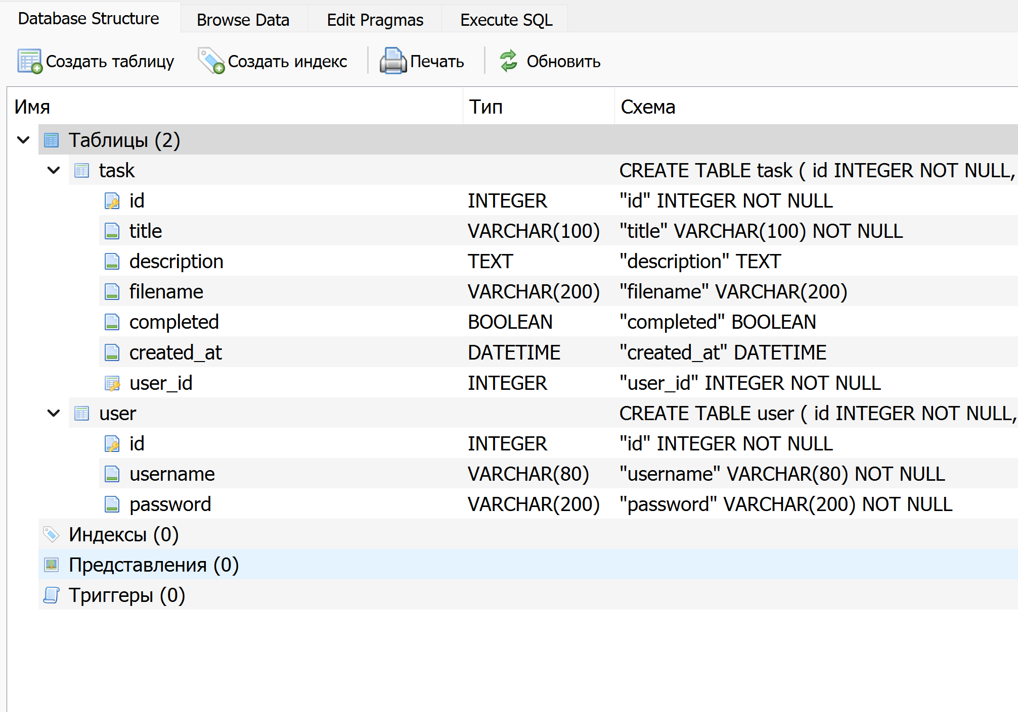
SQLite + SQLAlchemy
Таблица user:
Поле Тип
id INTEGER PRIMARY KEY
username VARCHAR(80) UNIQUE
password VARCHAR(200)
Таблица task:
Поле Тип
id INTEGER PRIMARY KEY
title VARCHAR(100)
description TEXT
Filename VARCHAR(200)
completed BOOLEAN
created_at DATETIME
user_id INTEGER (foreign key)

Slide 6
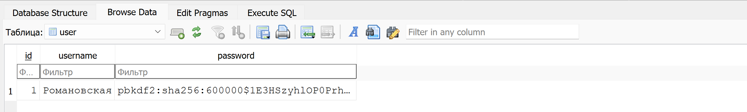
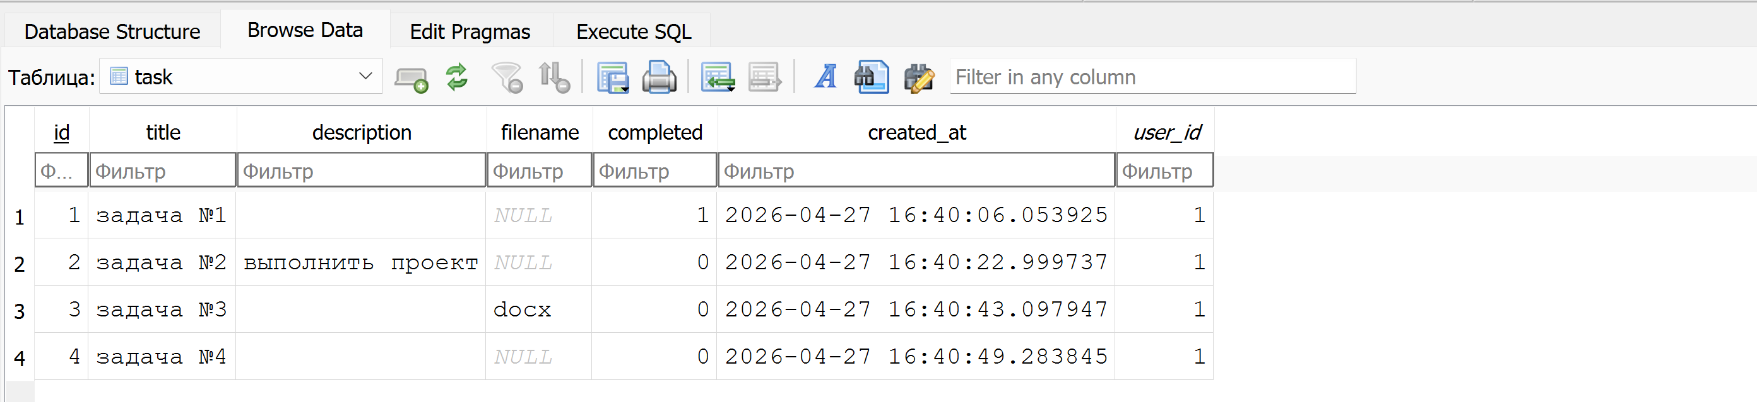
SQLite + SQLAlchemy. Отображение данных.

Slide 7
Интерфейс пользователя

Slide 8
Регистрация пользователя

Slide 9
Авторизация пользователя

Slide 10

Главная страница
форма добавления
новой задачи
Круговая
диаграмма
прогресса

Slide 11
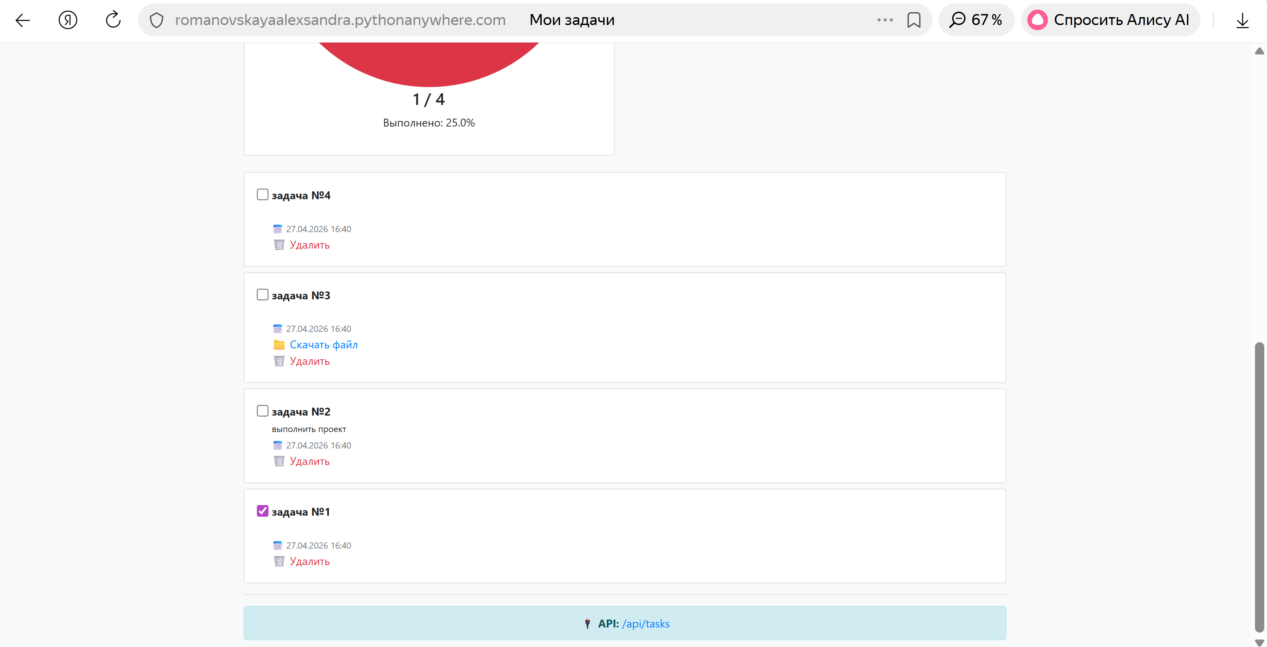
Главная страница
Список просмотра задач
Чек-лист для отметки выполнения
REST API

Slide 12
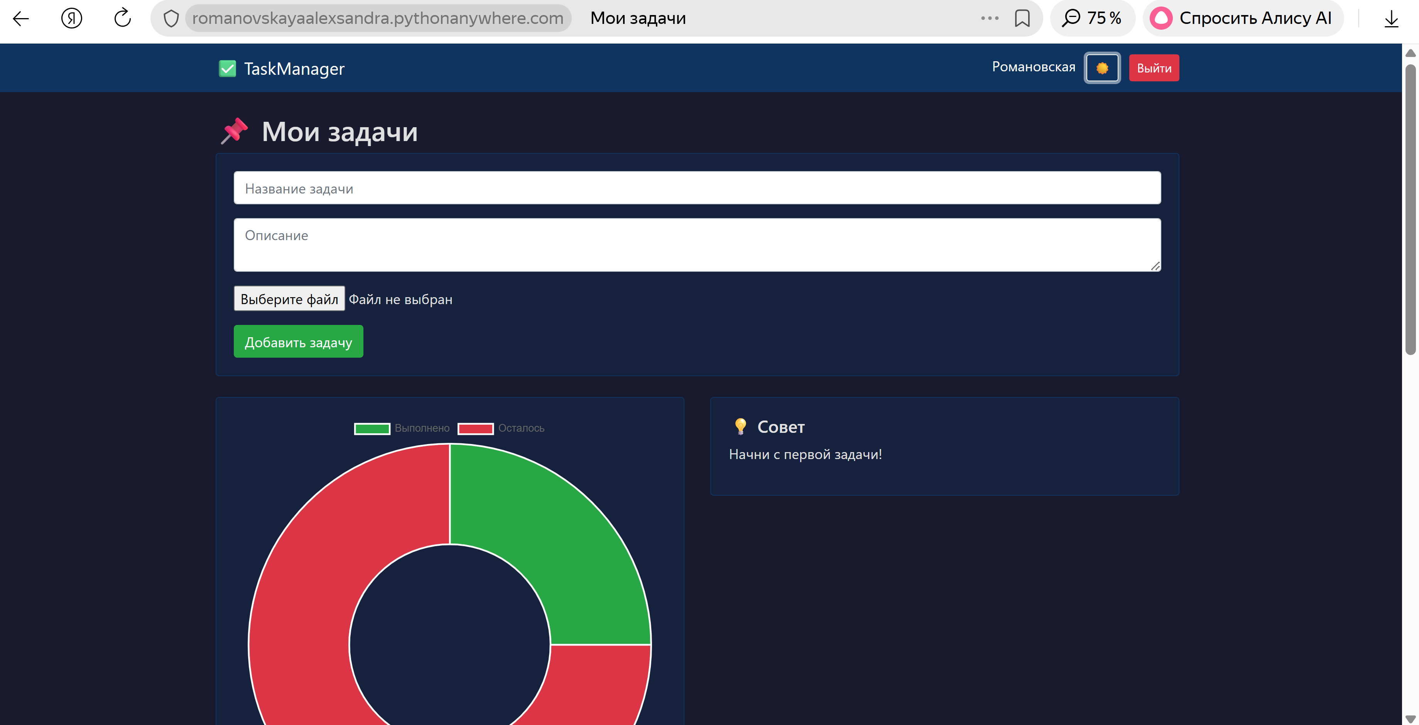
SQLite + SQLAlchemy
Кнопка переключения в навигационной панели
🌙 Тёмная тема — комфортно для глаз в темноте
☀️ Светлая тема — для светлого времени суток
Техническая реализация:
CSS-классы .light-theme и .dark-theme

Slide 13
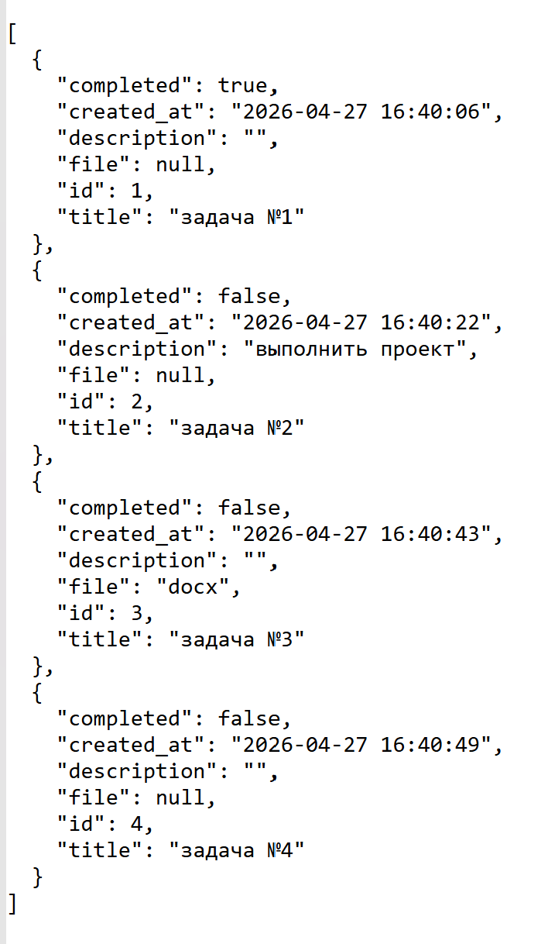
REST API
Пример ответа (JSON)

Slide 14
Файловая структура
my_site/ ← КОРЕНЬ ПРОЕКТА
│
── 🐍 main.py → ГЛАВНЫЙ ФАЙЛ: сервер, маршруты, логика приложения
── 🐍 models.py → МОДЕЛИ БД: классы User (пользователи) и Task (задачи)
── 🐍 forms.py → ФОРМЫ: регистрация, вход, добавление задачи
── 🐍 config.py → НАСТРОЙКИ: секретный ключ, путь к БД, папка для файлов
── 📄 requirements.txt → ЗАВИСИМОСТИ: список библиотек для установки
── 📁 static/ → СТАТИЧЕСКИЕ ФАЙЛЫ
│ ── 📁 css/
│ └── 🎨 style.css → СТИЛИ: светлая и тёмная тема
│ ── 📁 uploads/ → ХРАНИЛИЩЕ ФАЙЛОВ: сюда сохраняются загруженные файлы
│
── 📁 templates/ → ШАБЛОНЫ HTML
│ ── 📄 base.html → БАЗОВЫЙ ШАБЛОН: навигация, подключение Bootstrap
│ ── 📄 index.html → ГОСТЕВАЯ СТРАНИЦА: кнопки "Вход" и "Регистрация"
│ ── 📄 register.html → РЕГИСТРАЦИЯ: форма создания нового пользователя
│ ── 📄 login.html → ВХОД: форма авторизации
│ └── 📄 tasks.html → ГЛАВНАЯ: задачи, чек-лист, диаграмма, загрузка файлов
│
└── 📁 instance/ → БАЗА ДАННЫХ
└── 🗄️ database.db → SQLite: таблицы user (пользователи) и task (задачи)

Slide 15
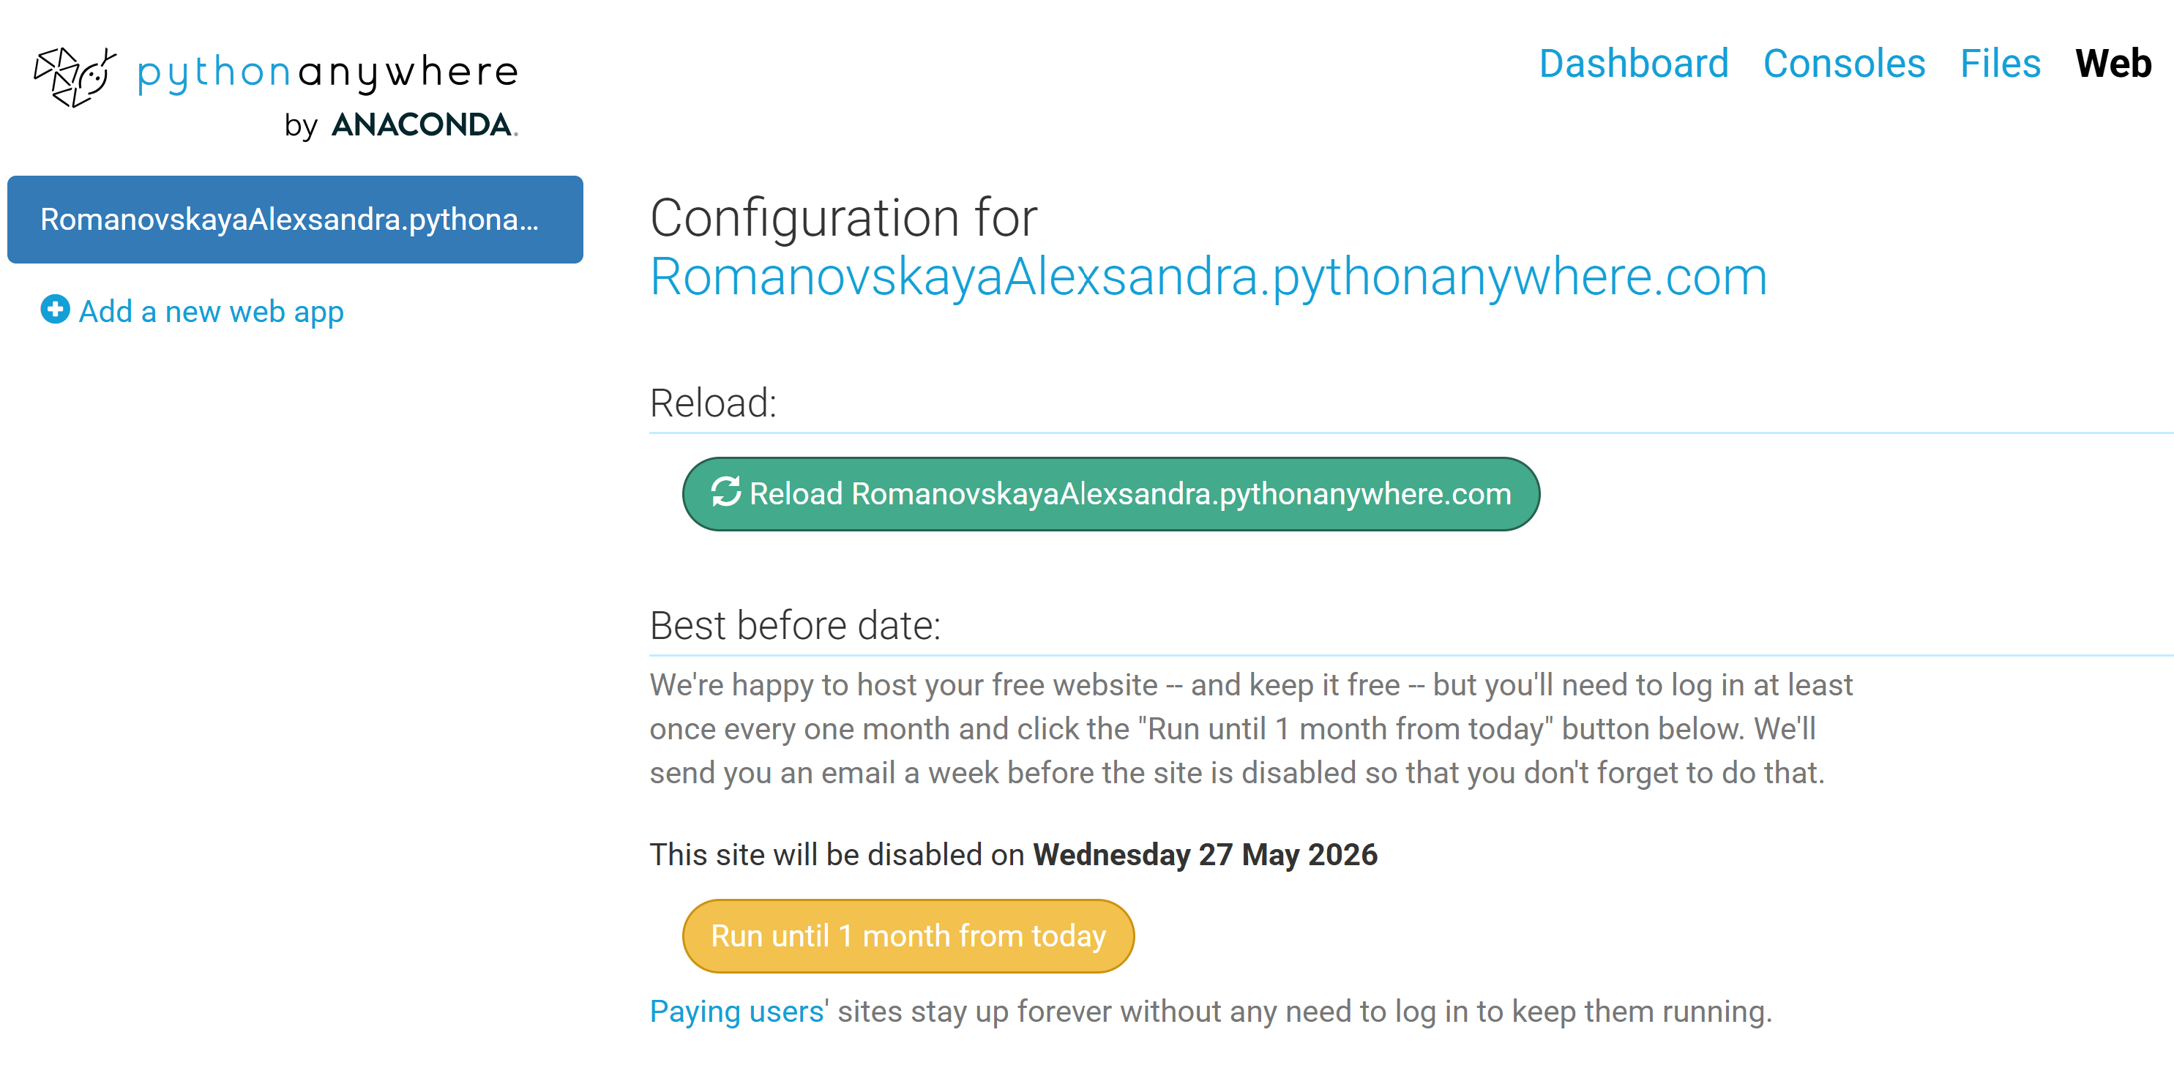
Хостинг (PythonAnywhere)
Развёртывание проекта в облаке:
Бесплатный хостинг PythonAnywhere
Настройка WSGI-файла
Виртуальное окружение с Python 3.12
Автоматическое создание базы данных
Ссылка на сайт: https://RomanovskayaAlexsandra.pythonanywhere.com

Slide 16
Итог по критериям
Критерий:
Объём кода (500+) ✅
Чистота кода (PEP8) ✅
Качество проектирования (MVC) ✅
requirements.txt ✅
Bootstrap ✅
Шаблоны (5 шт) ✅
ORM-модели (User, Task) ✅
Регистрация и авторизация ✅
Загрузка и использование файлов ✅
API (REST) ✅
Хранение данных (SQLite) ✅
Хостинг (PythonAnywhere) ✅
Дедлайны выполнения проекта соблюдены ✅
Дополнительно были реализованы:
чек-лист
диаграмма
смена темы

Slide 17
Спасибо за внимание!

